Slide 1
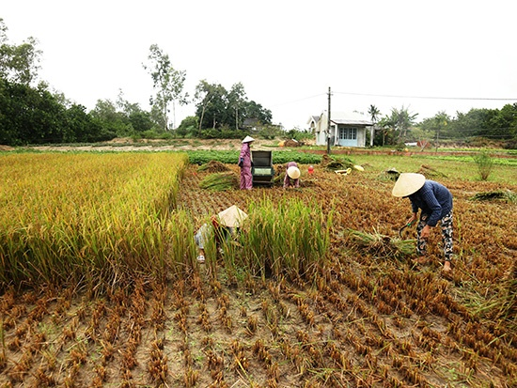
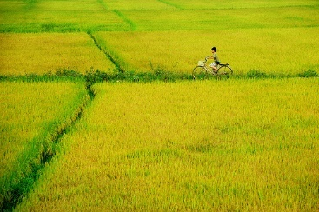
Ruộng lúa nước

Slide 2
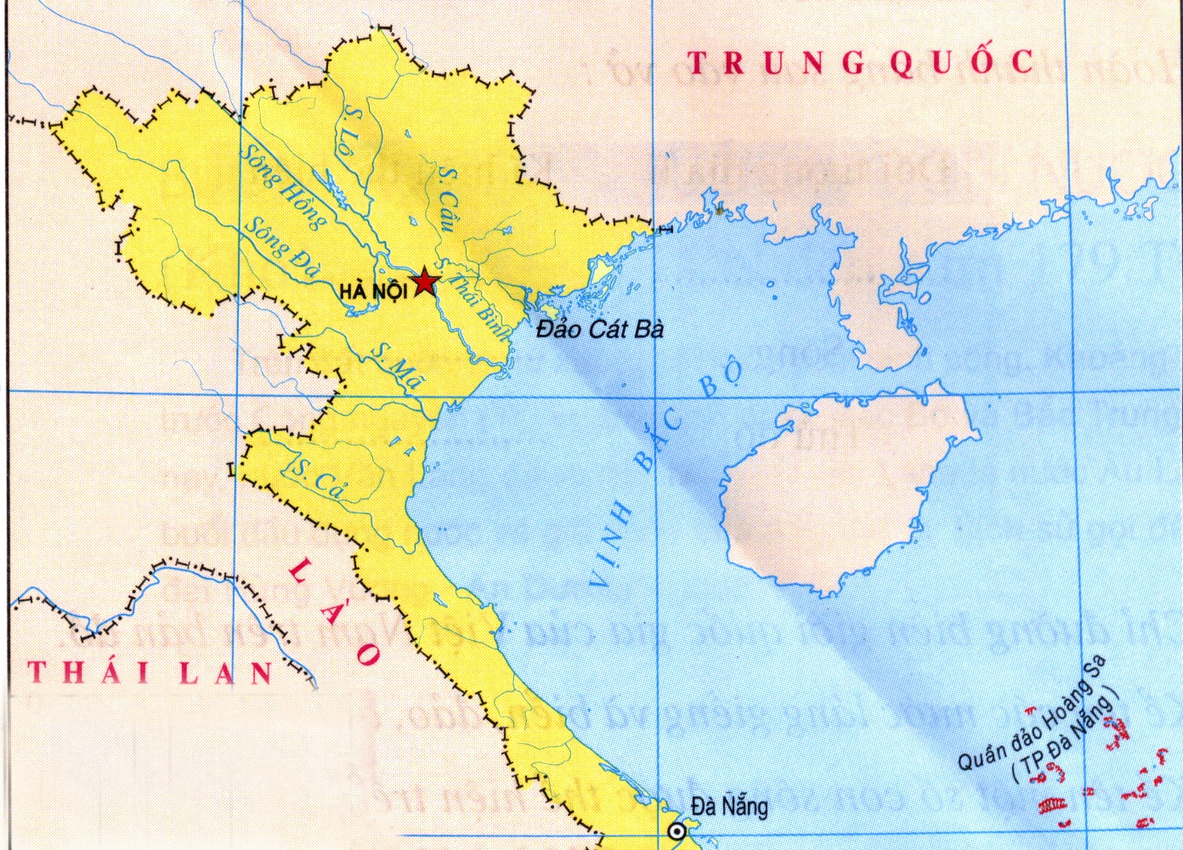
Hệ thống sống ngòi của nước ta như thế nào
Lược đồ sông ngòi Bắc Bộ

Slide 3
Hãy quan sát và chỉ trên lược đồ một số con sông lớn ở phía Bắc nước ta
Sông Hồng
Sông Đà
Sông Cầu
Sông Thái Bình
Sông Mã
Lược đồ sông ngòi Bắc Bộ

Slide 4
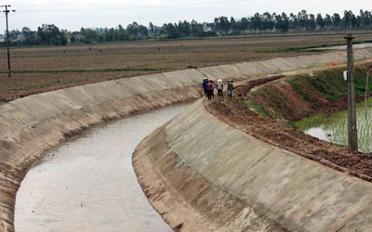
Thuận lợi: Cung cấp nước cho việc cấy trồng

Slide 5
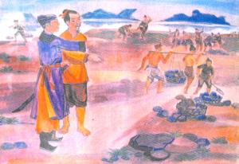
Dưới thời Trần công việc đắp đê rất được coi trọng.

Slide 6
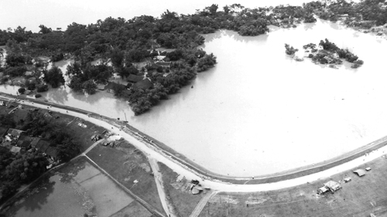
Đê Cơ Xá - con đê đầu tiên ở Miền Bắc

Slide 7
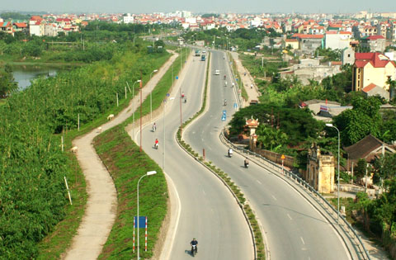

Slide 8
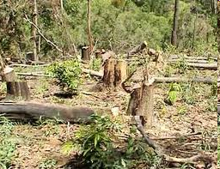
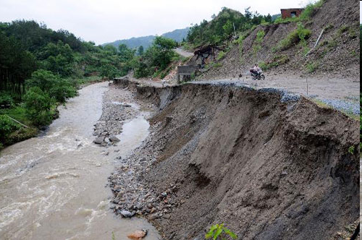

Slide 9

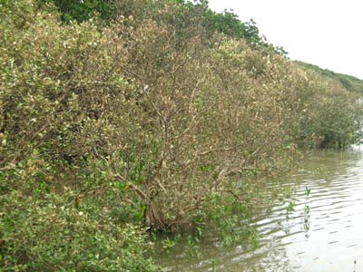

Slide 10
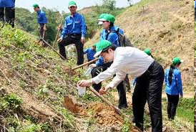

Slide 11
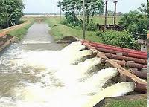

Slide 12
